Slide 1
Приложение 1
Утверждено Распоряжением Главы Каргасокского сельского поселения от 27.02.2019 № 51
Глава Каргасокского сельского поселения Д.Е. Барышев
Каргасок 2019
Дизайн-проект благоустройства общественной территории:
«Детская площадка по ул. Гоголя, 14
в с. Каргасок Каргасокского района Томской области»

Slide 2
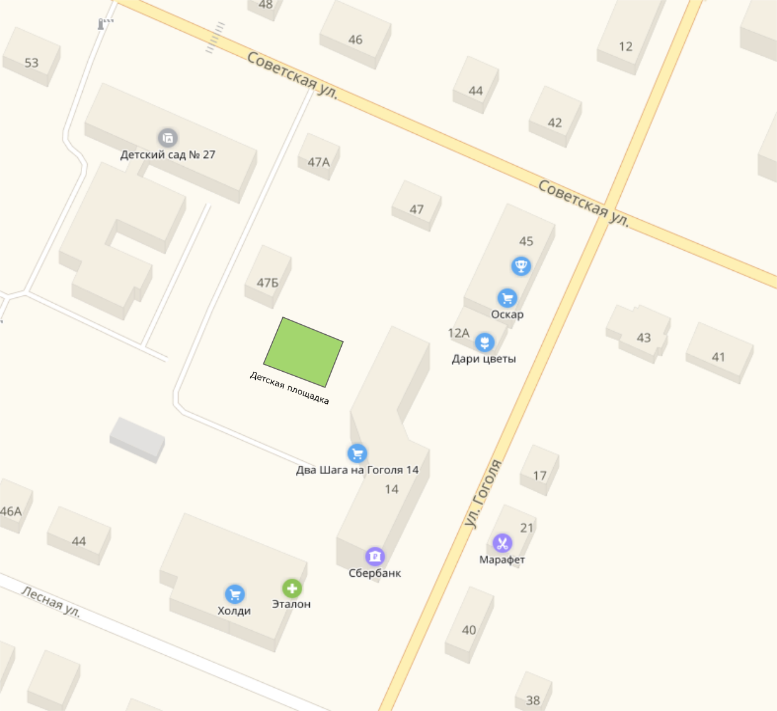
Ситуационная схема
(место расположения объекта)

Slide 3
ПОЯСНИТЕЛЬНАЯ ЗАПИСКА
Детская площадка расположена в селе Каргасок, Каргасокского района Томской области на ул. Гоголя, 14. Год постройки – 2014. Площадь зоны отдыха детской площадки – 220,5 м², ограждение территории площадки металлическим забором общей протяженностью 32 метра, газон общей площадью 210,42 м^{2.}
Проектом предполагается ограждение зоны отдыха детской площадки, озеленение части площадки, предназначенной для отдыха - посадка кустарников – саженцев. Саженцы- рябина обыкновенная (4 шт.), посев газона, установка МАФов на территории детской площадки - урна металлическая опрокидывающаяся – 3 шт., скамья на металлических ножках – 3 шт. .

Slide 4
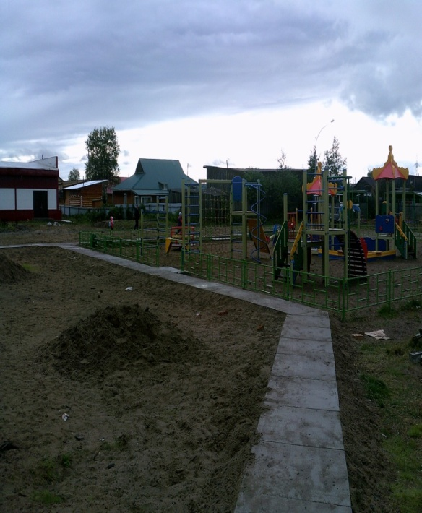
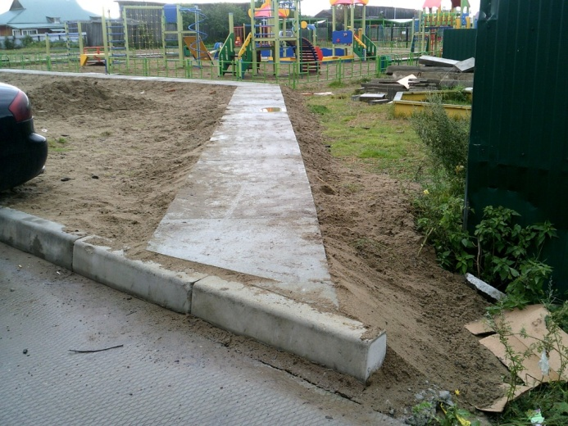
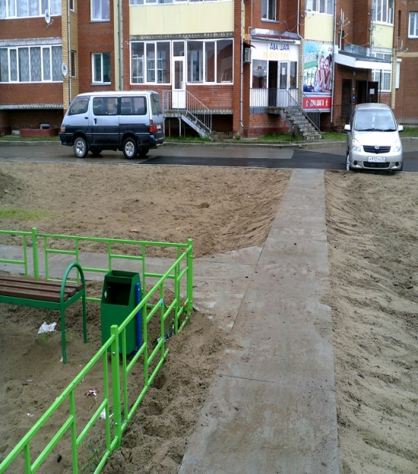
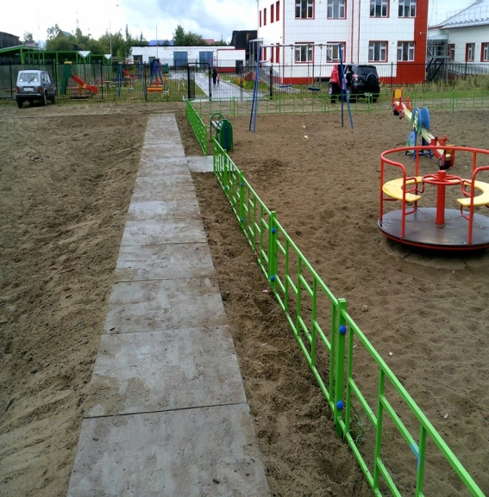
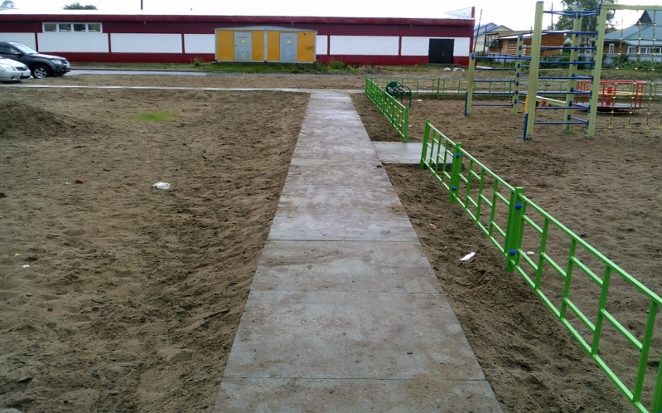
Текущее состояние объекта благоустройства

Slide 5
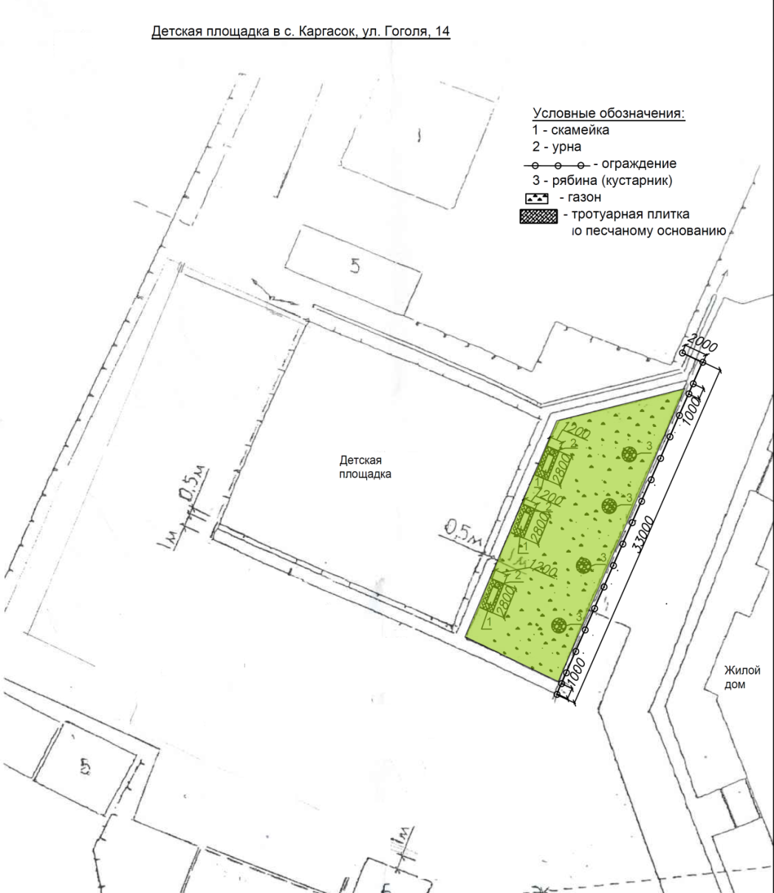
Схема благоустройства детской площадки по ул. Гоголя, 14 в с. Каргасок

Slide 6
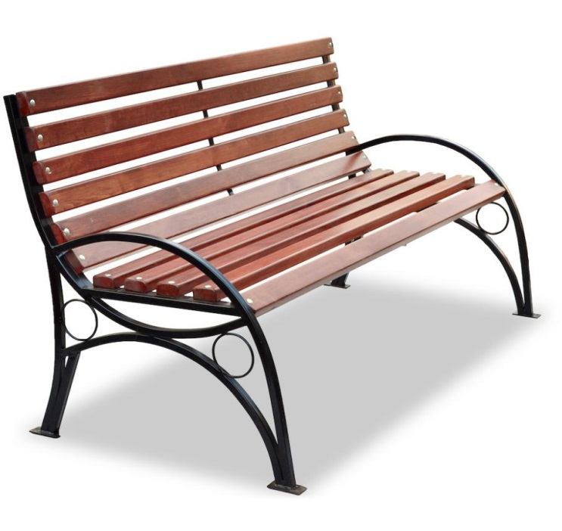
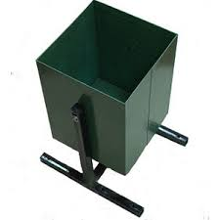
Малые архитектурные формы, предполагаемые к размещению на детской площадке

Slide 7
Обоснование необходимости благоустройства детской площадки по ул. Гоголя, 14 в с. каргасок.
Проведение работ по благоустройству детской площадки обусловлено необходимостью формирования современной среды обитания, создания безопасных и благоприятных условий для проживания граждан, повышения уровня комфортности проживания жителей и гостей Каргасокского сельского поселения Каргасокского района Томской области.

